Slide 1
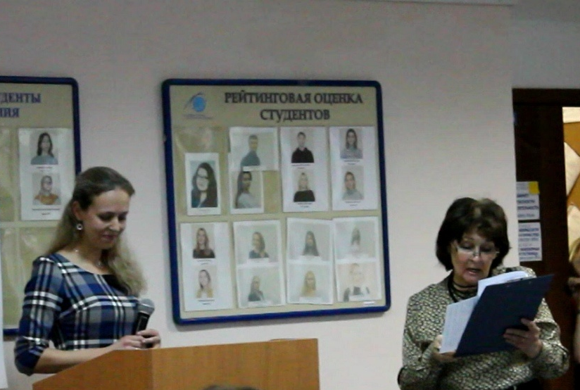
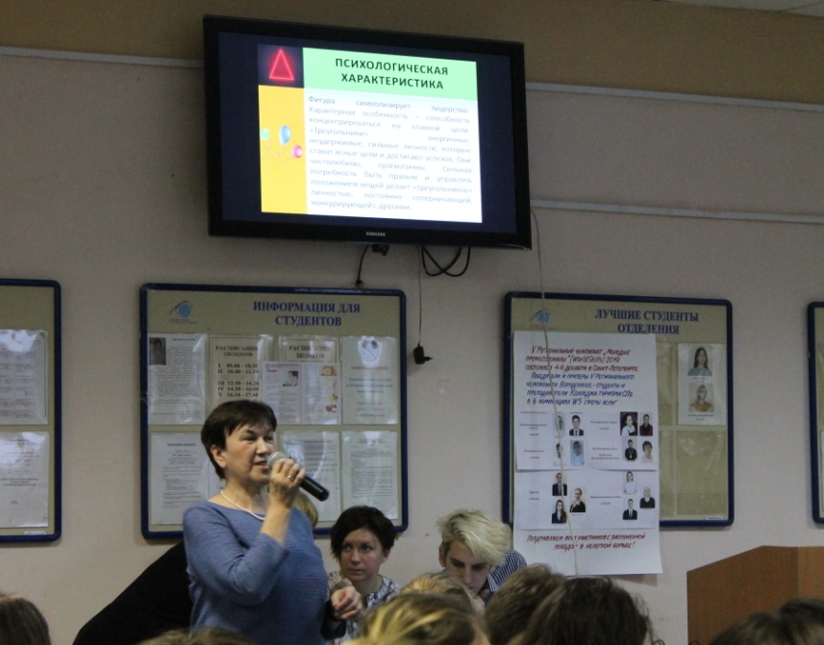
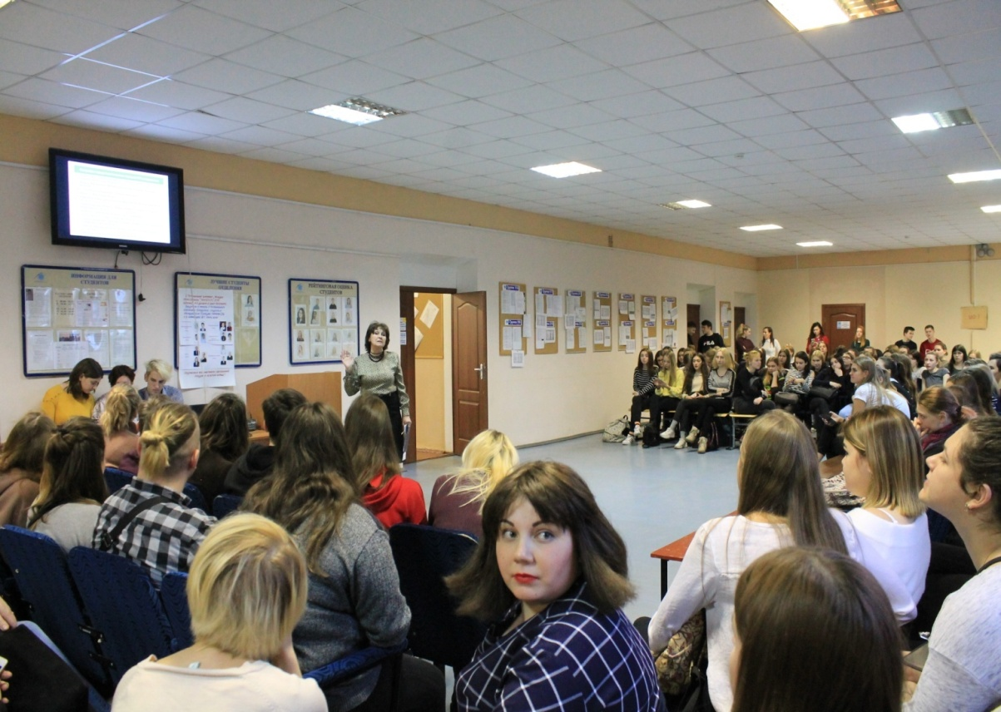
13 декабря состоялся праздник «День отделения»

Slide 2
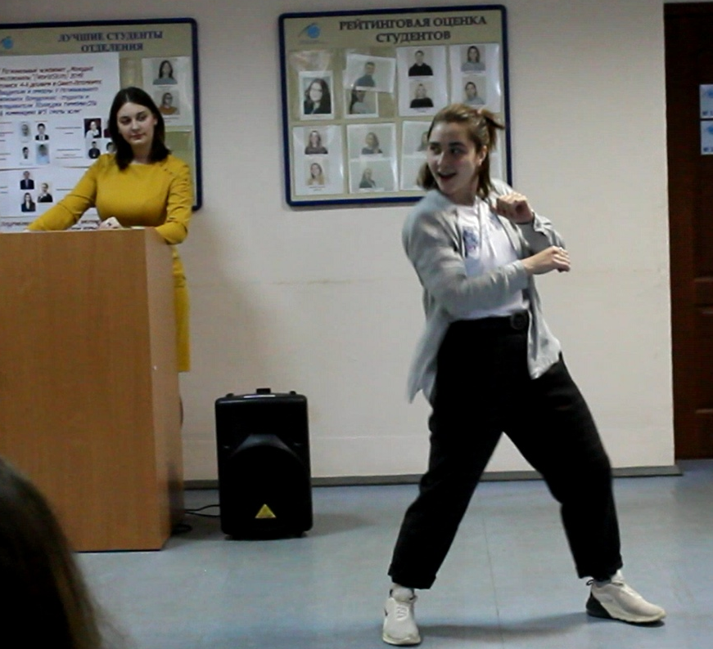
Выступление студентов «Общеобразовательная подготовка»

Slide 3
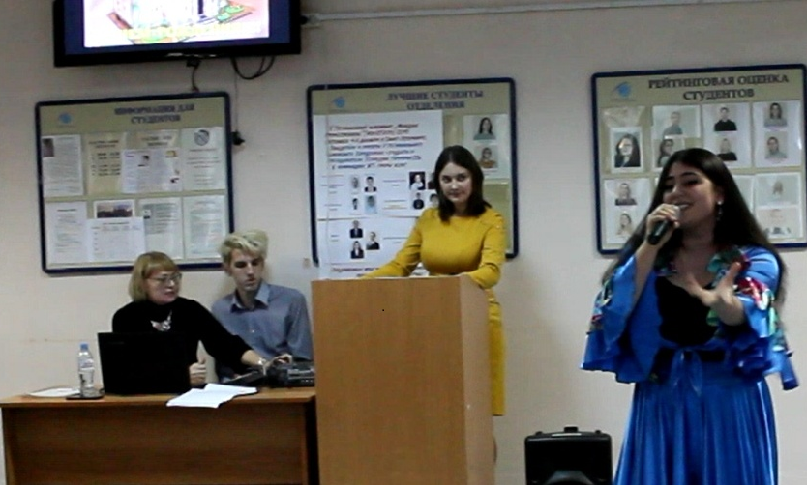

Slide 4
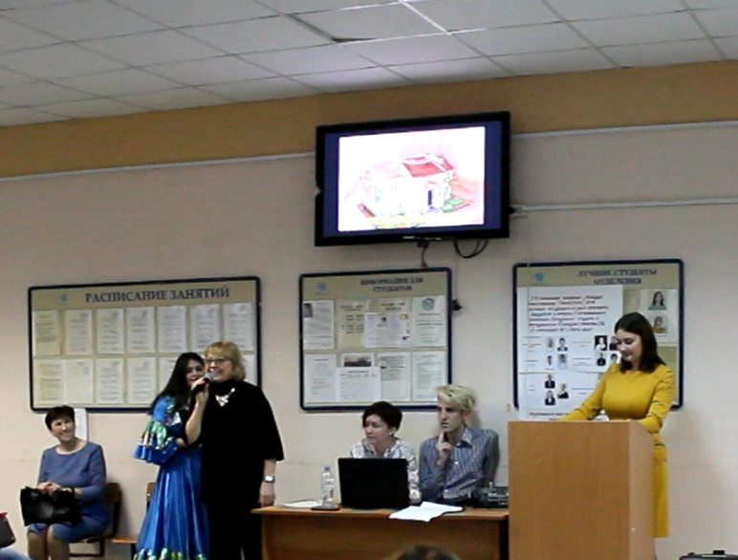
Поздравление педагога-организатора Зыряновой Татьяны Михайловны

Slide 5
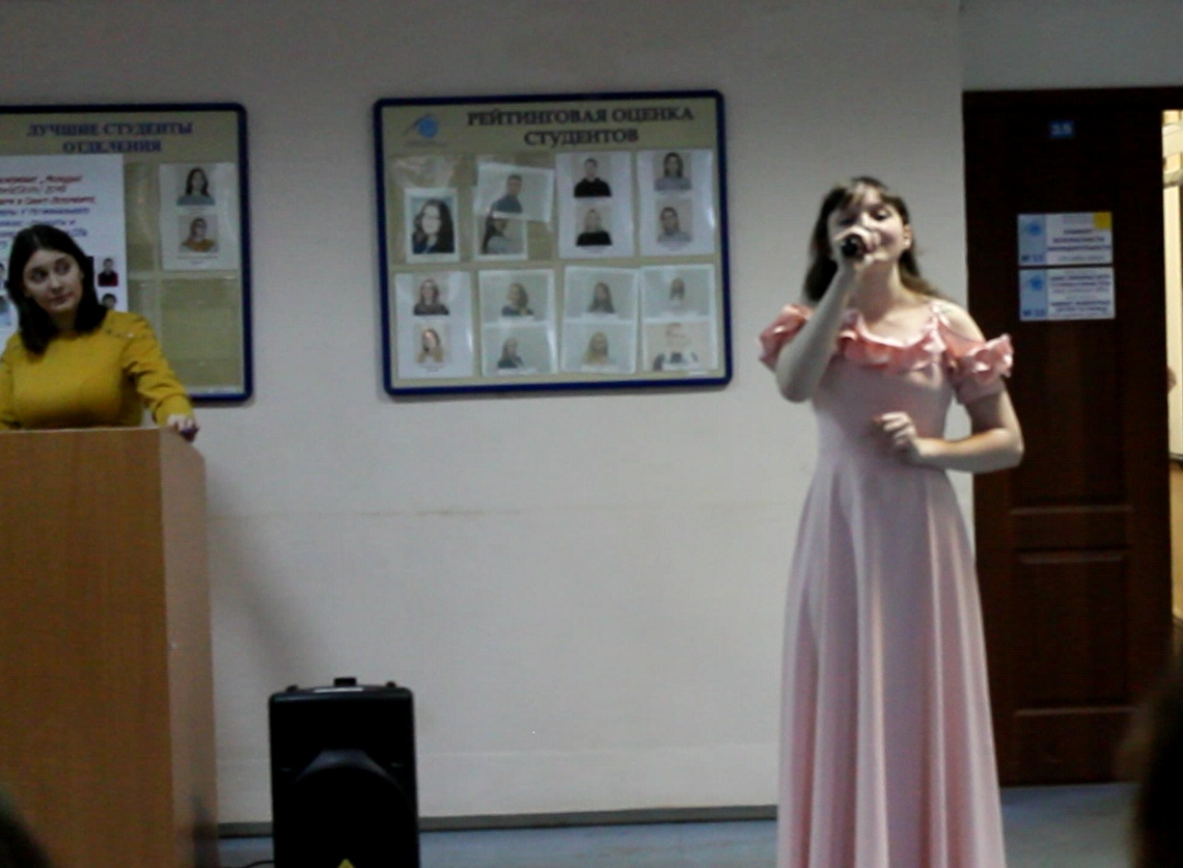
Мижурова Алина 115 группа

Slide 6
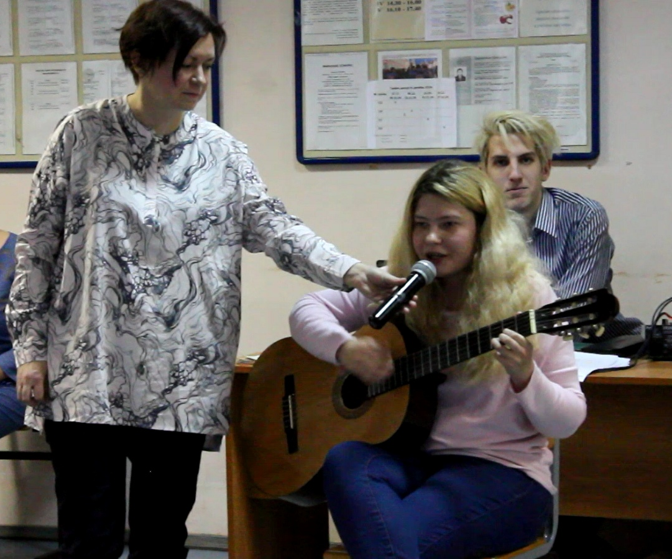
Куртова Анастасия 312группа

Slide 7
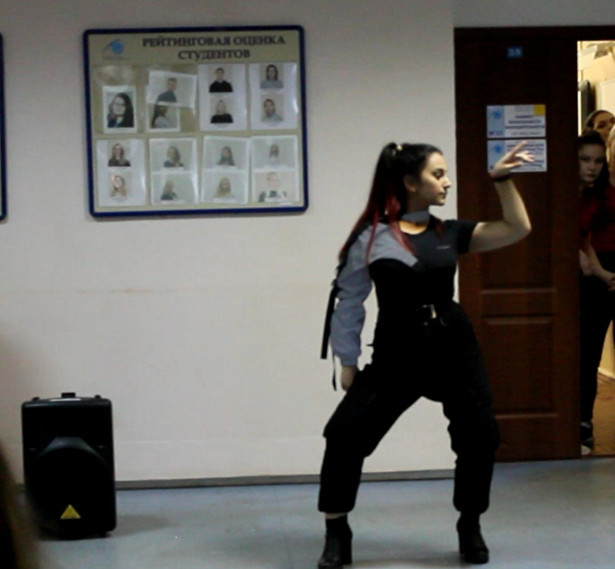
Сапарова Айлар 116группа

Slide 8
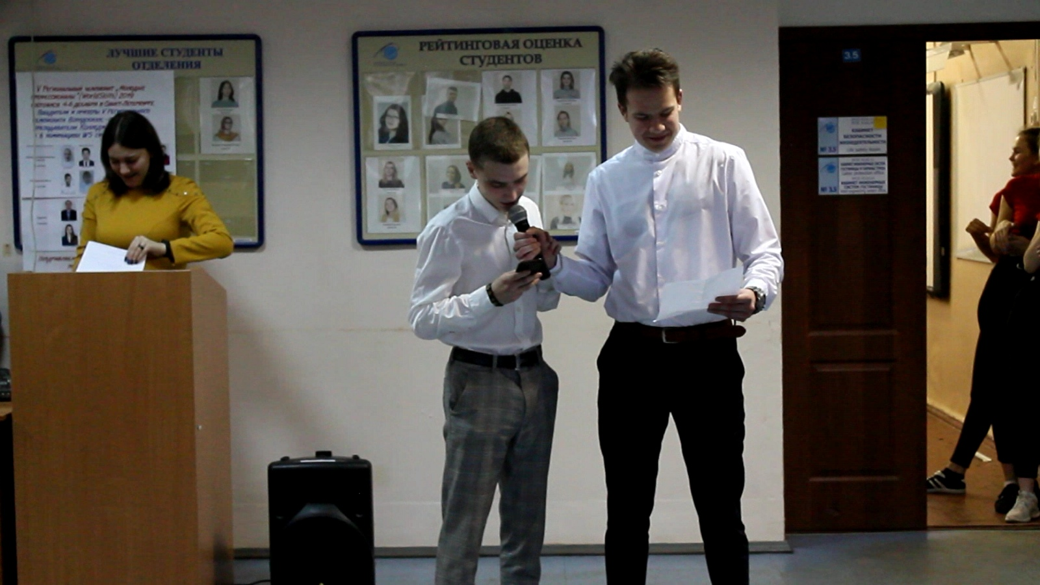
Поздравления от группы 213

Slide 9
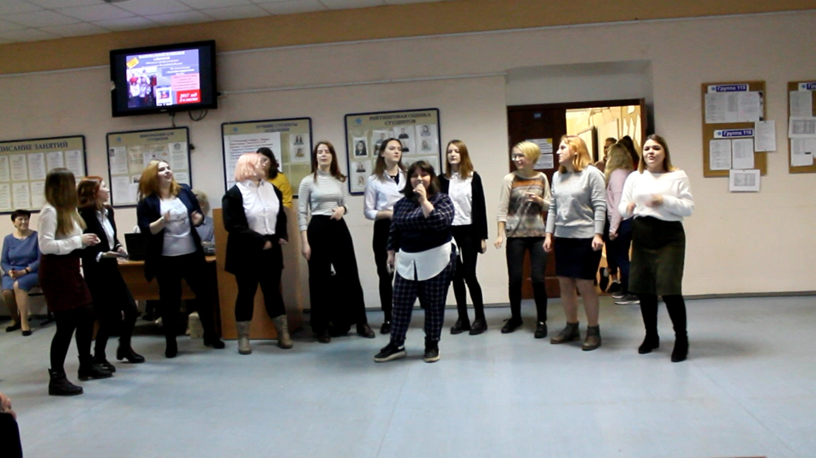
Группа 215

Slide 10
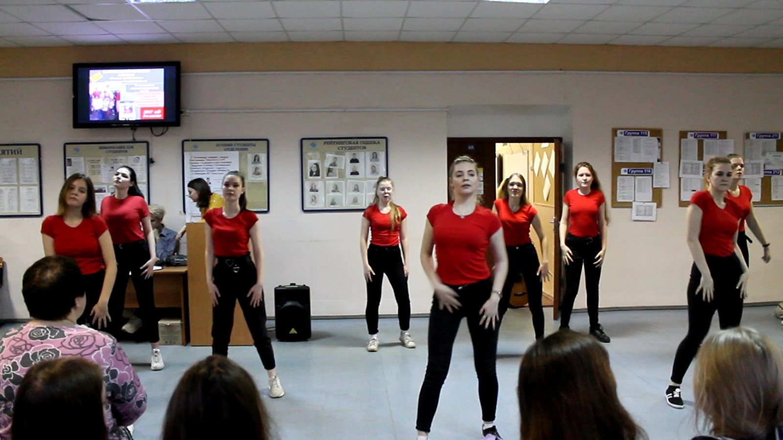
Группа 210

Slide 11
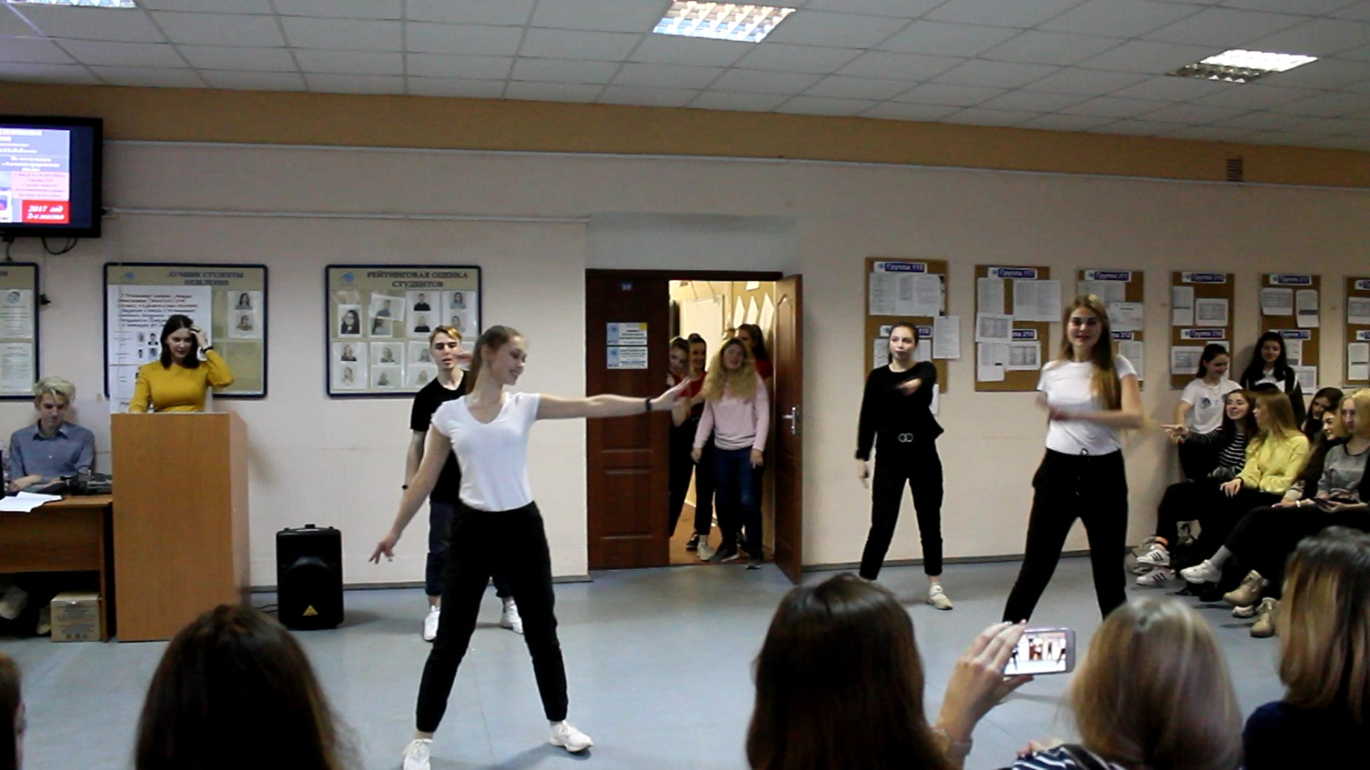
Группа 211

Slide 12
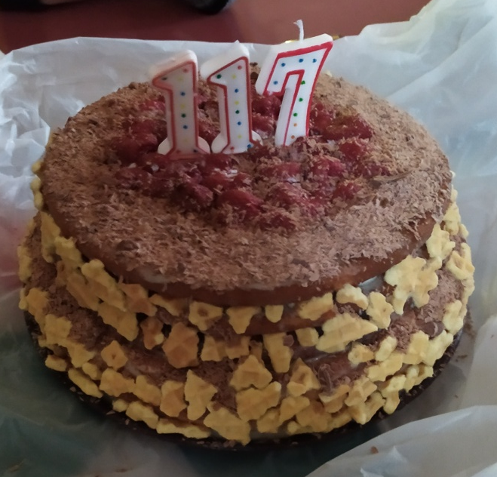
Победители конкурса
«Кулинарное мастерство» группа 117
Торт: «117 этажей удовольствия»

Slide 13
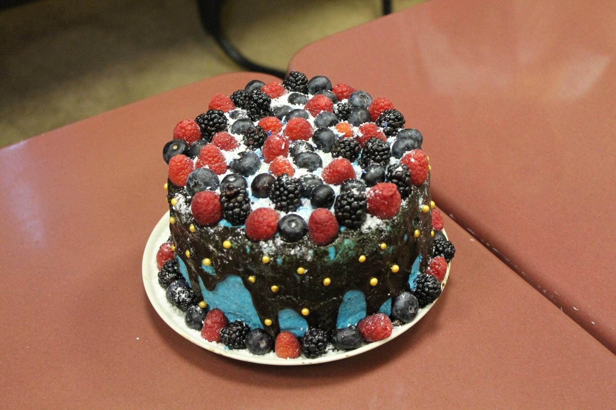
Победитель I место «Зимняя сказка» группа 210 Михайлова Диана Камбур Ольга Иванова Анна

Slide 14
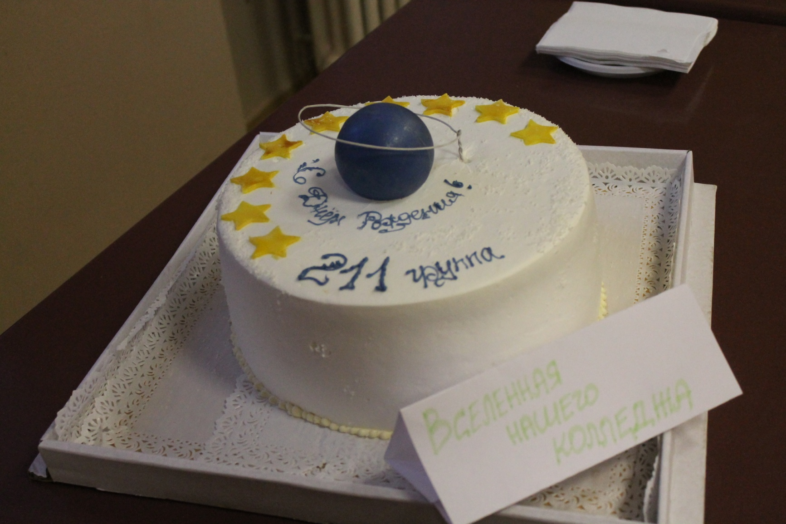
Победитель II место «Вселенная нашего колледжа» группа 211

Slide 15
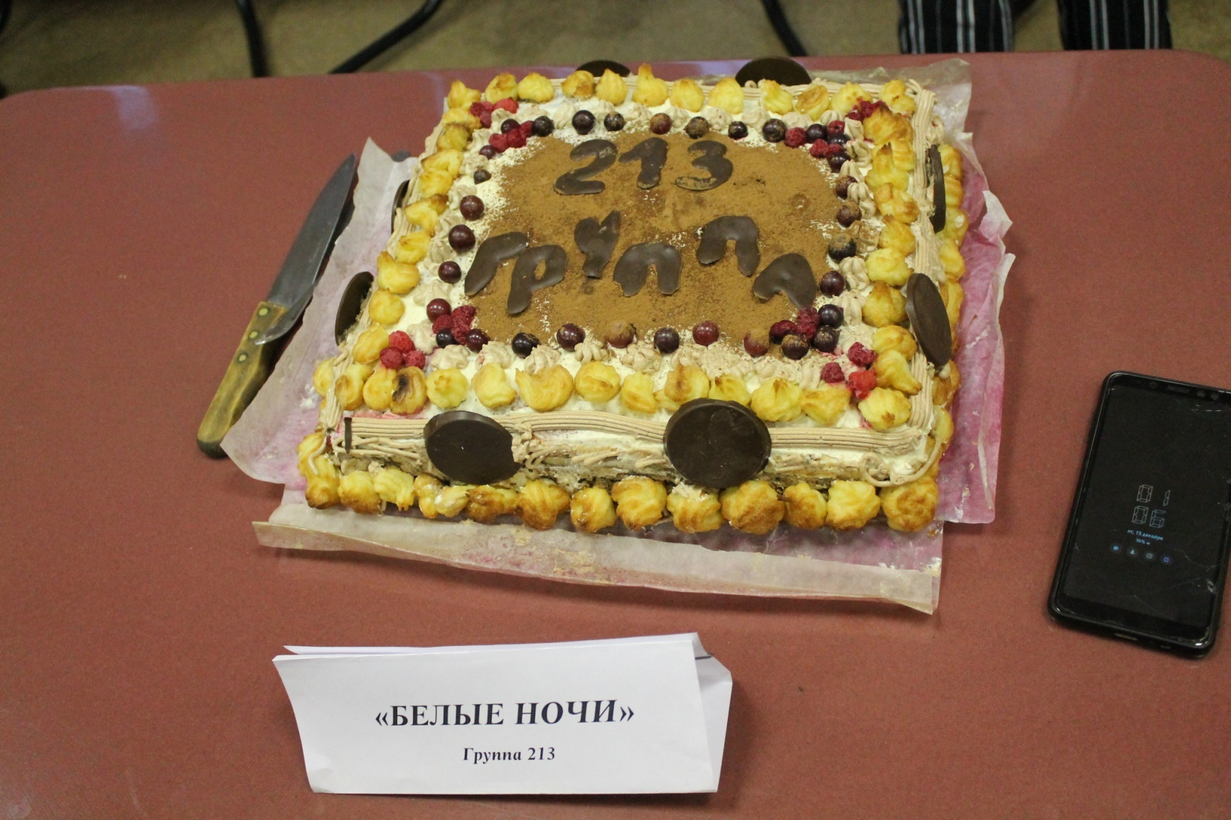
Победитель II место 213 группа

Slide 16
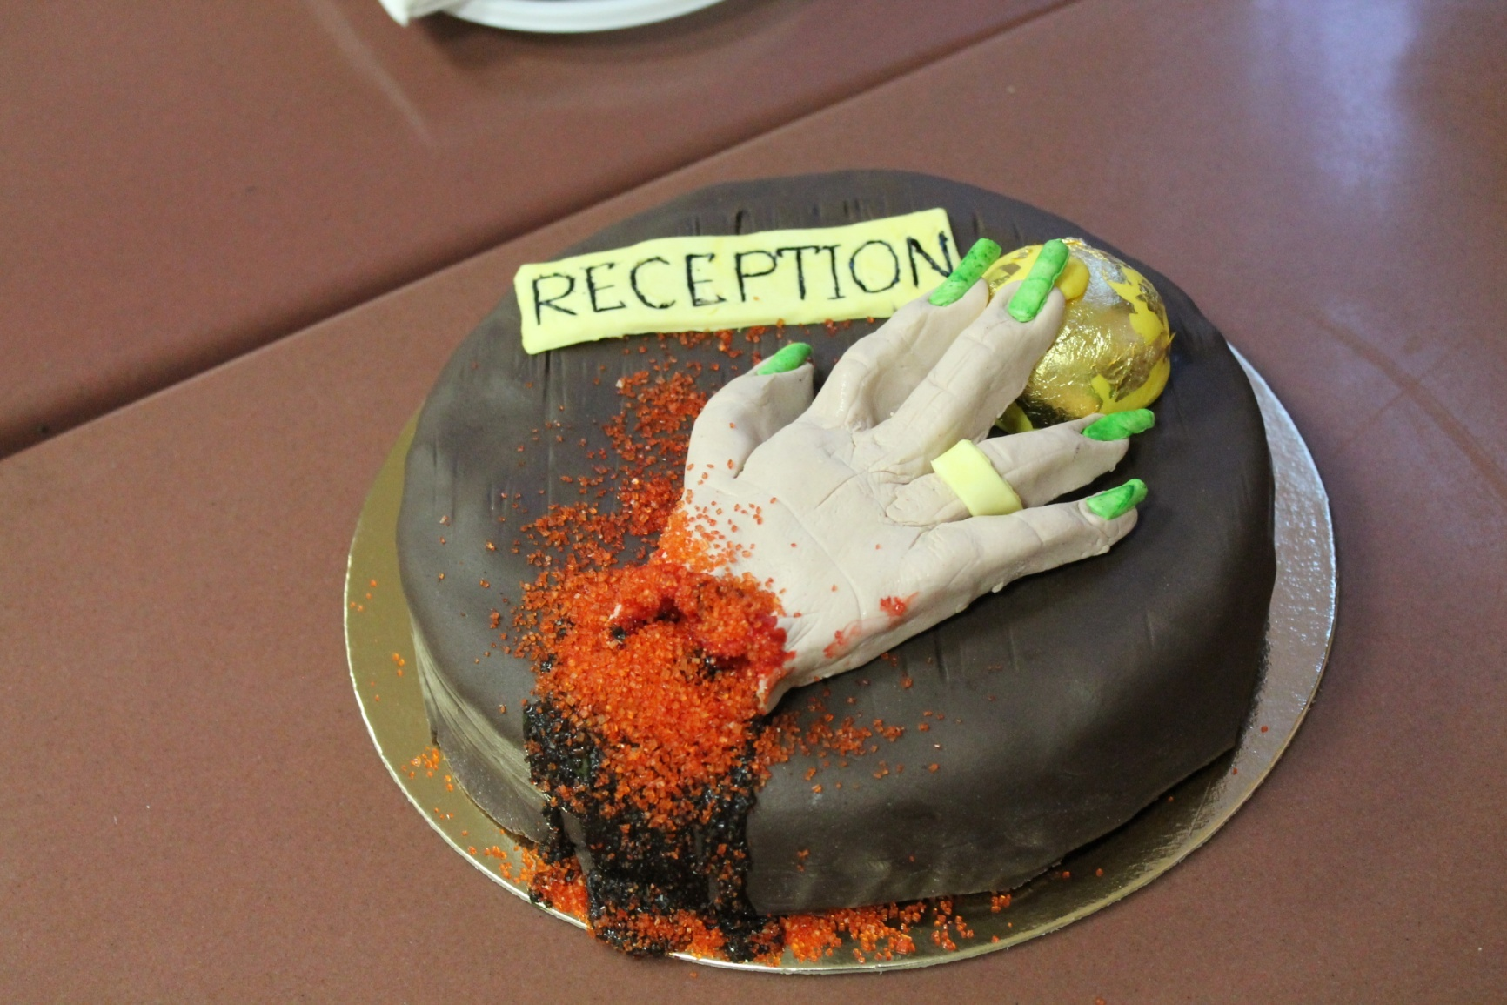
Победитель III место «Отель трансильвания» 312 группа

Slide 17

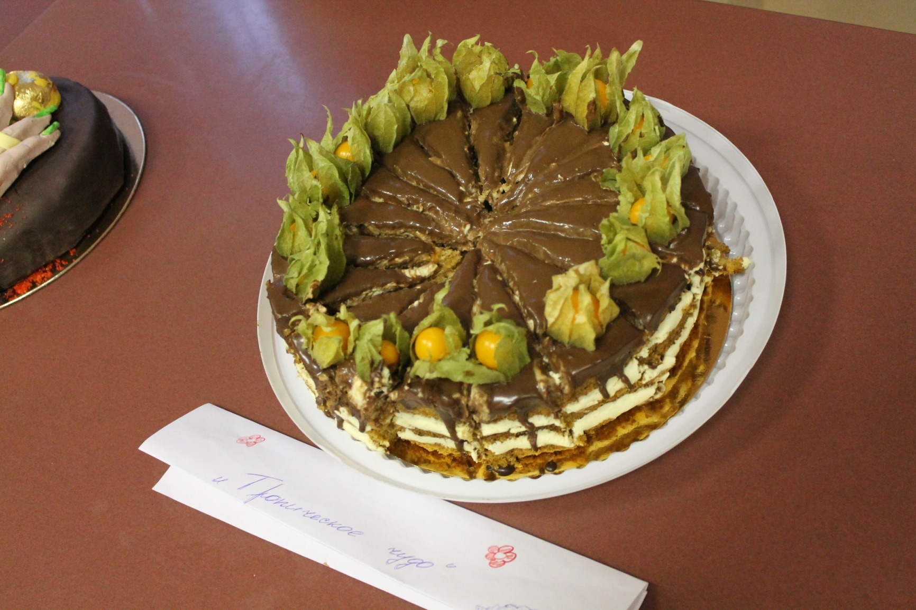
Победитель III место «Тропическое чудо» группа 411

Slide 18
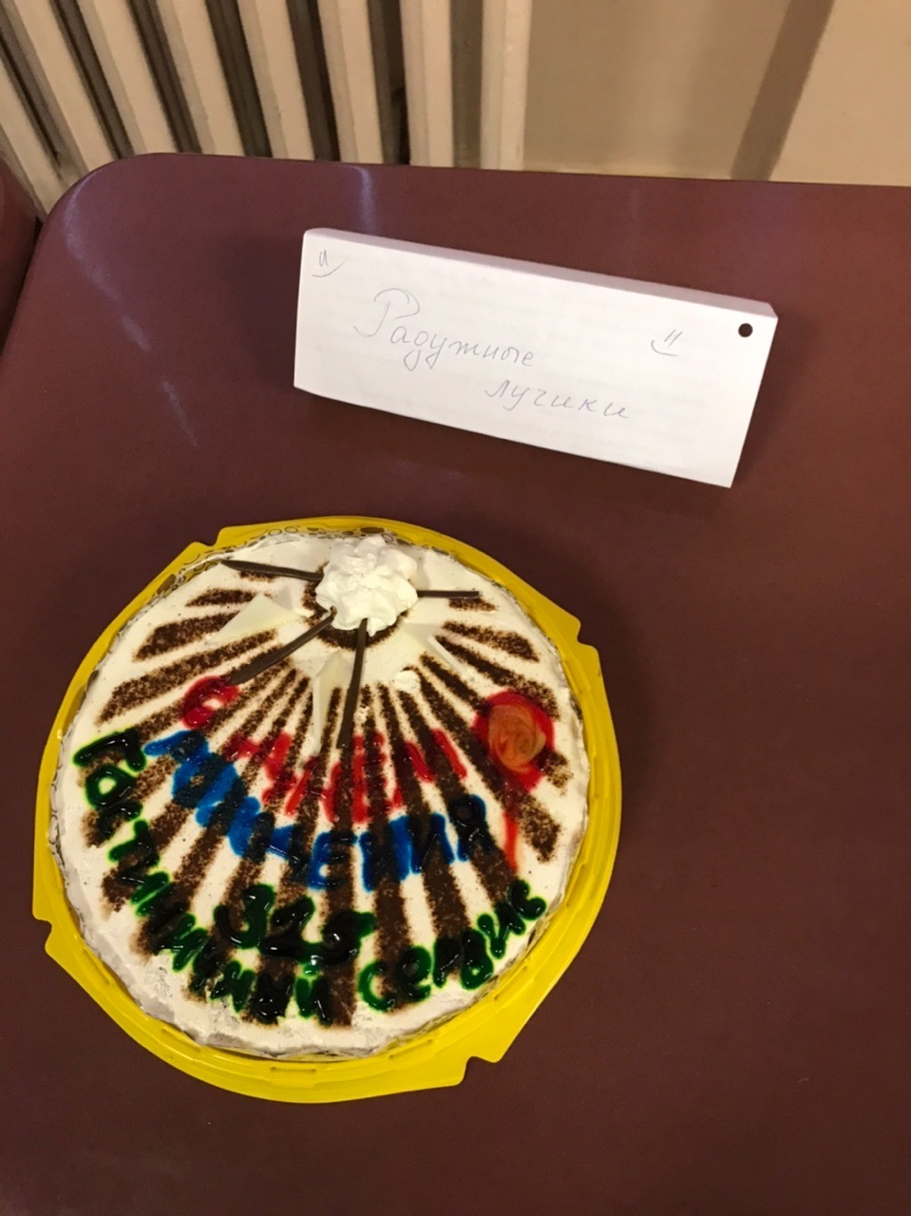
Победитель в номинации «Позитивный подход» группа 315 «Радужные лучики»

Slide 19
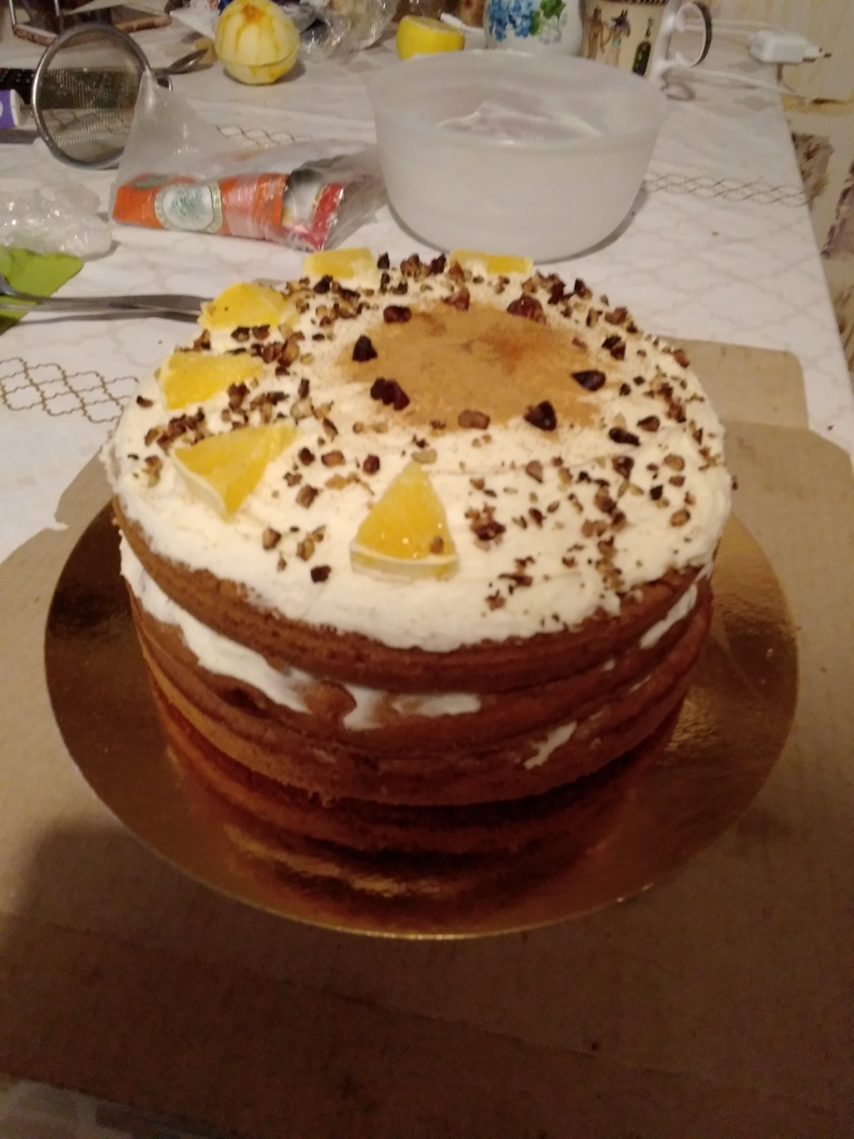
Победитель в номинации «Оригинальность» торт «Морковное чудо» группа 115 Резвых Анна Кулаева Кристина

Slide 20
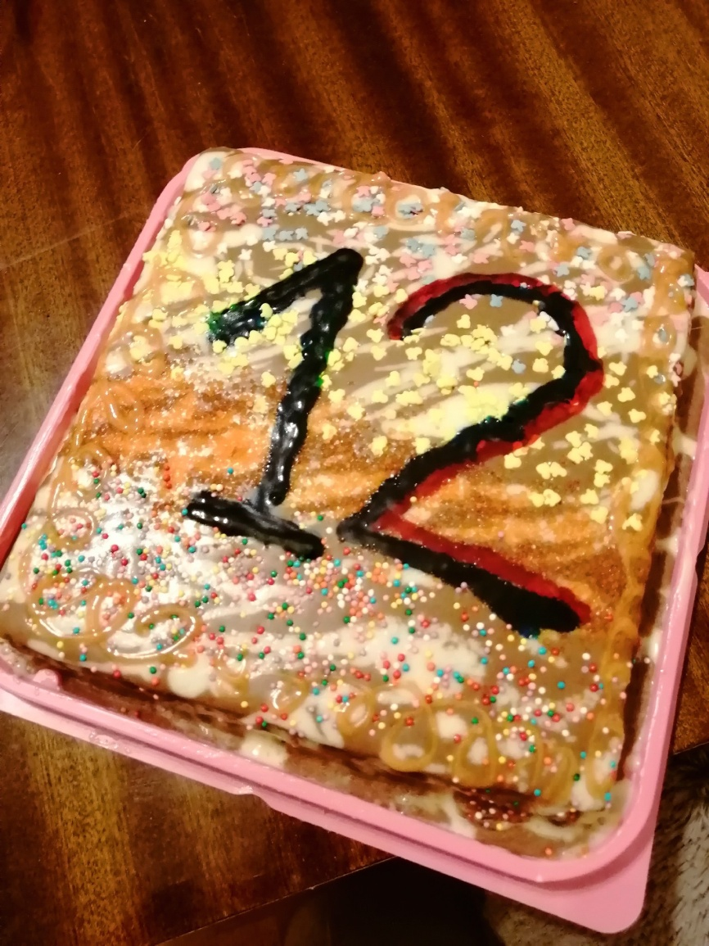
Победитель в номинации «Лирический подход» группа 311

Slide 21
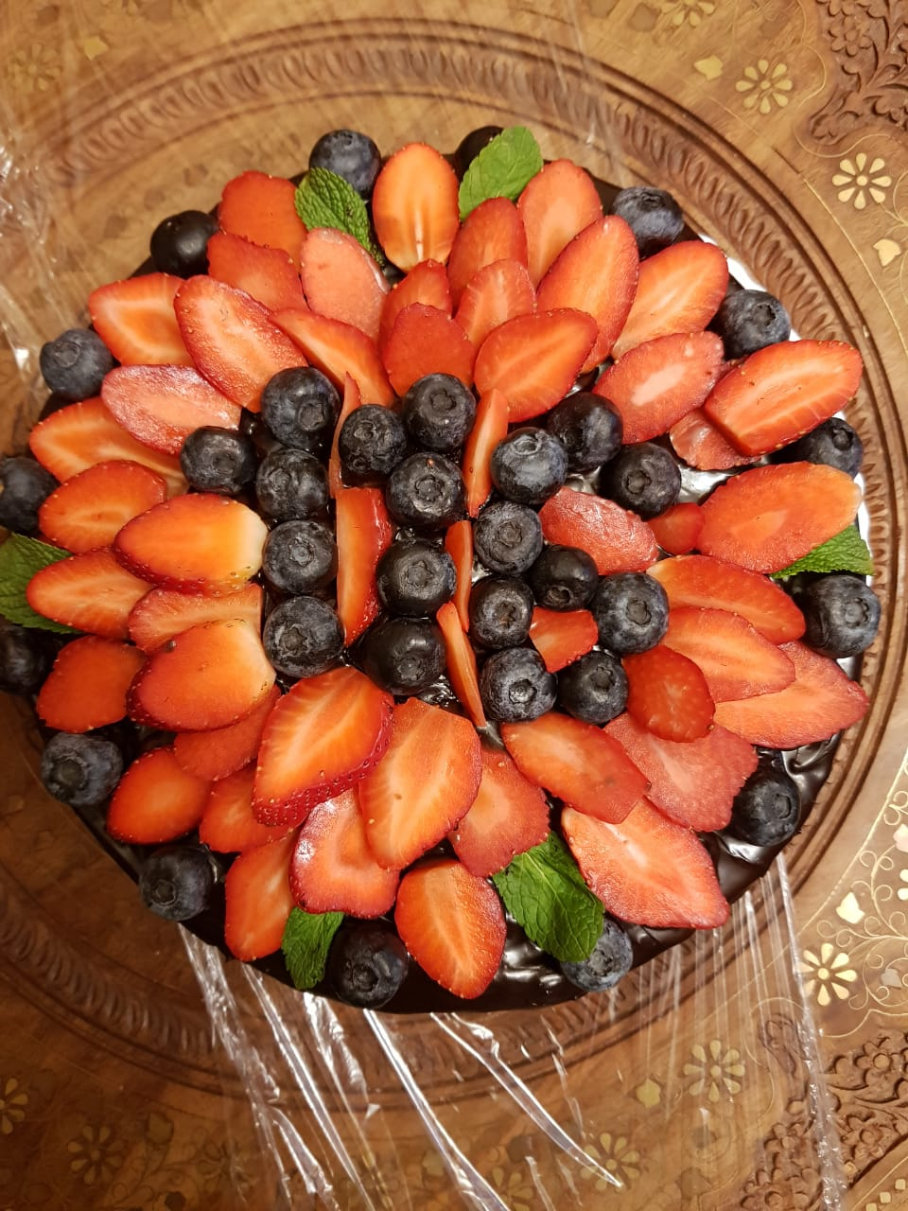
Победитель в номинации «Профессиональный подход» 116 группа торт«Зебра» Фадеев Михаил

Slide 22
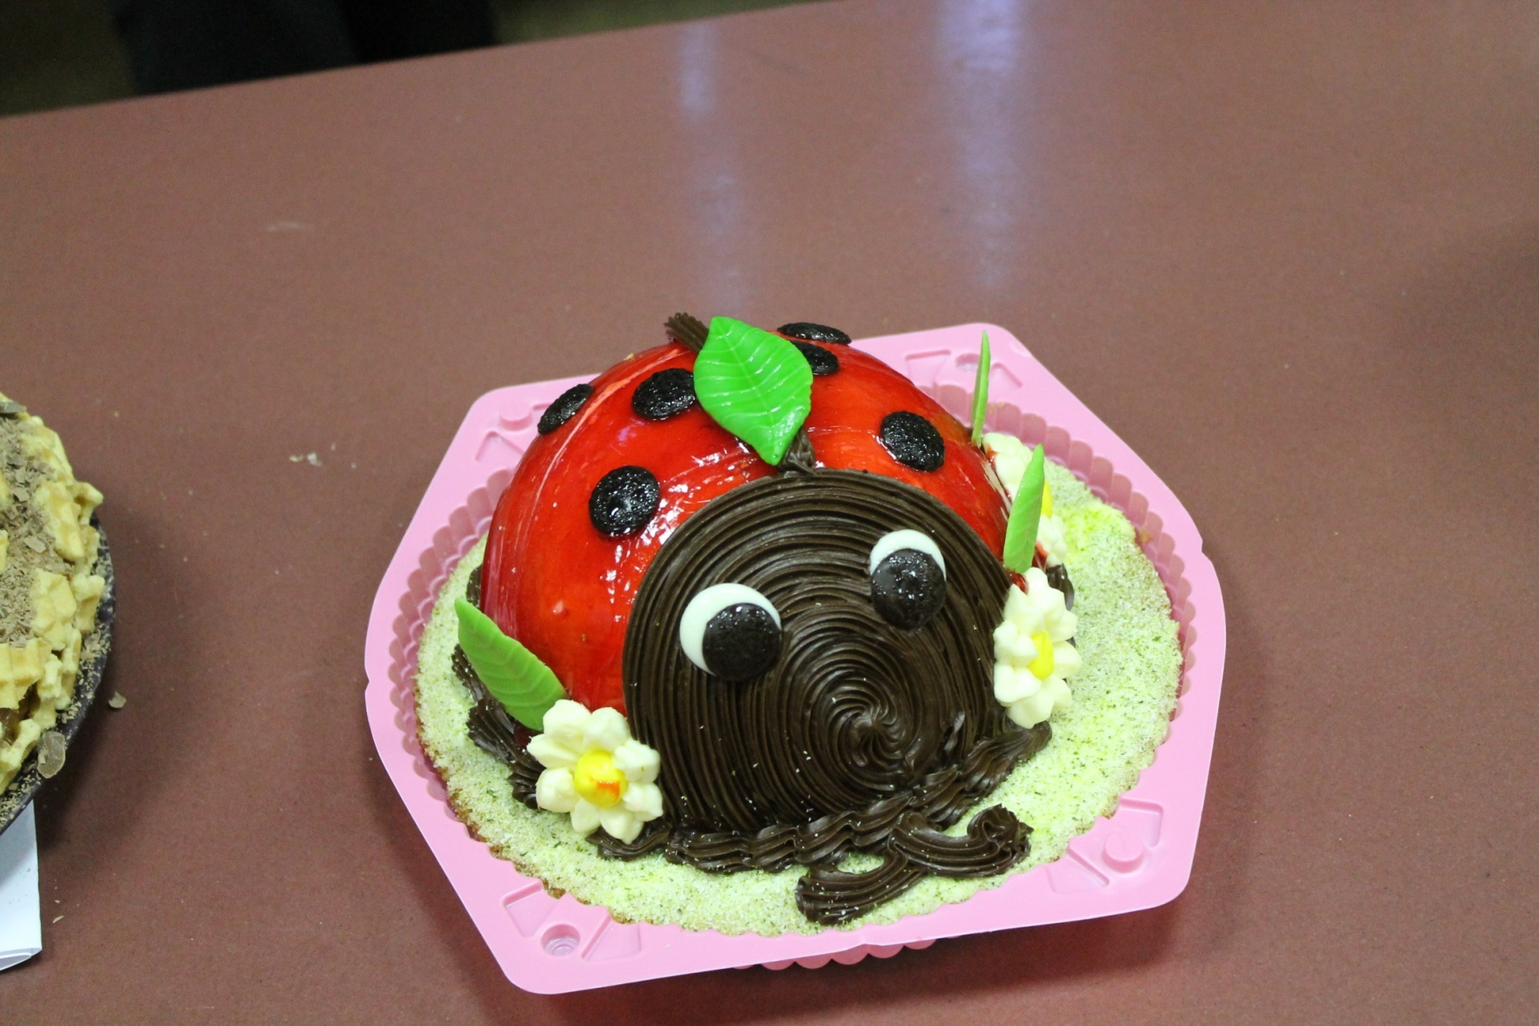
Победитель номинации «Умение найти выход из экстраординарной ситуации» 217 группа

Slide 23
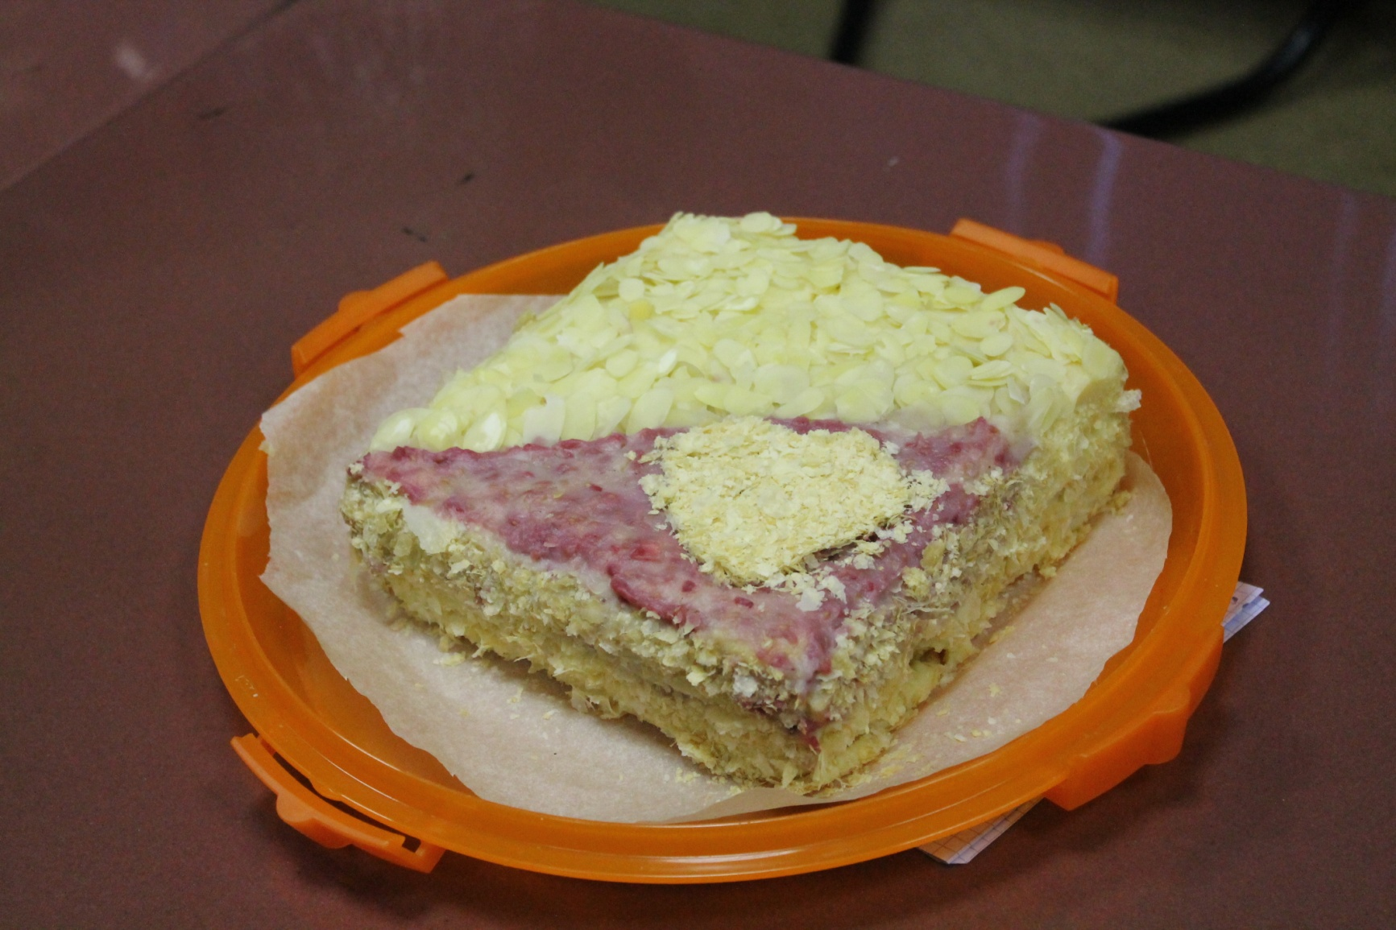
«Наполеон малиновый» победитель в номинации «Ответственный подход»116 группа

Slide 24
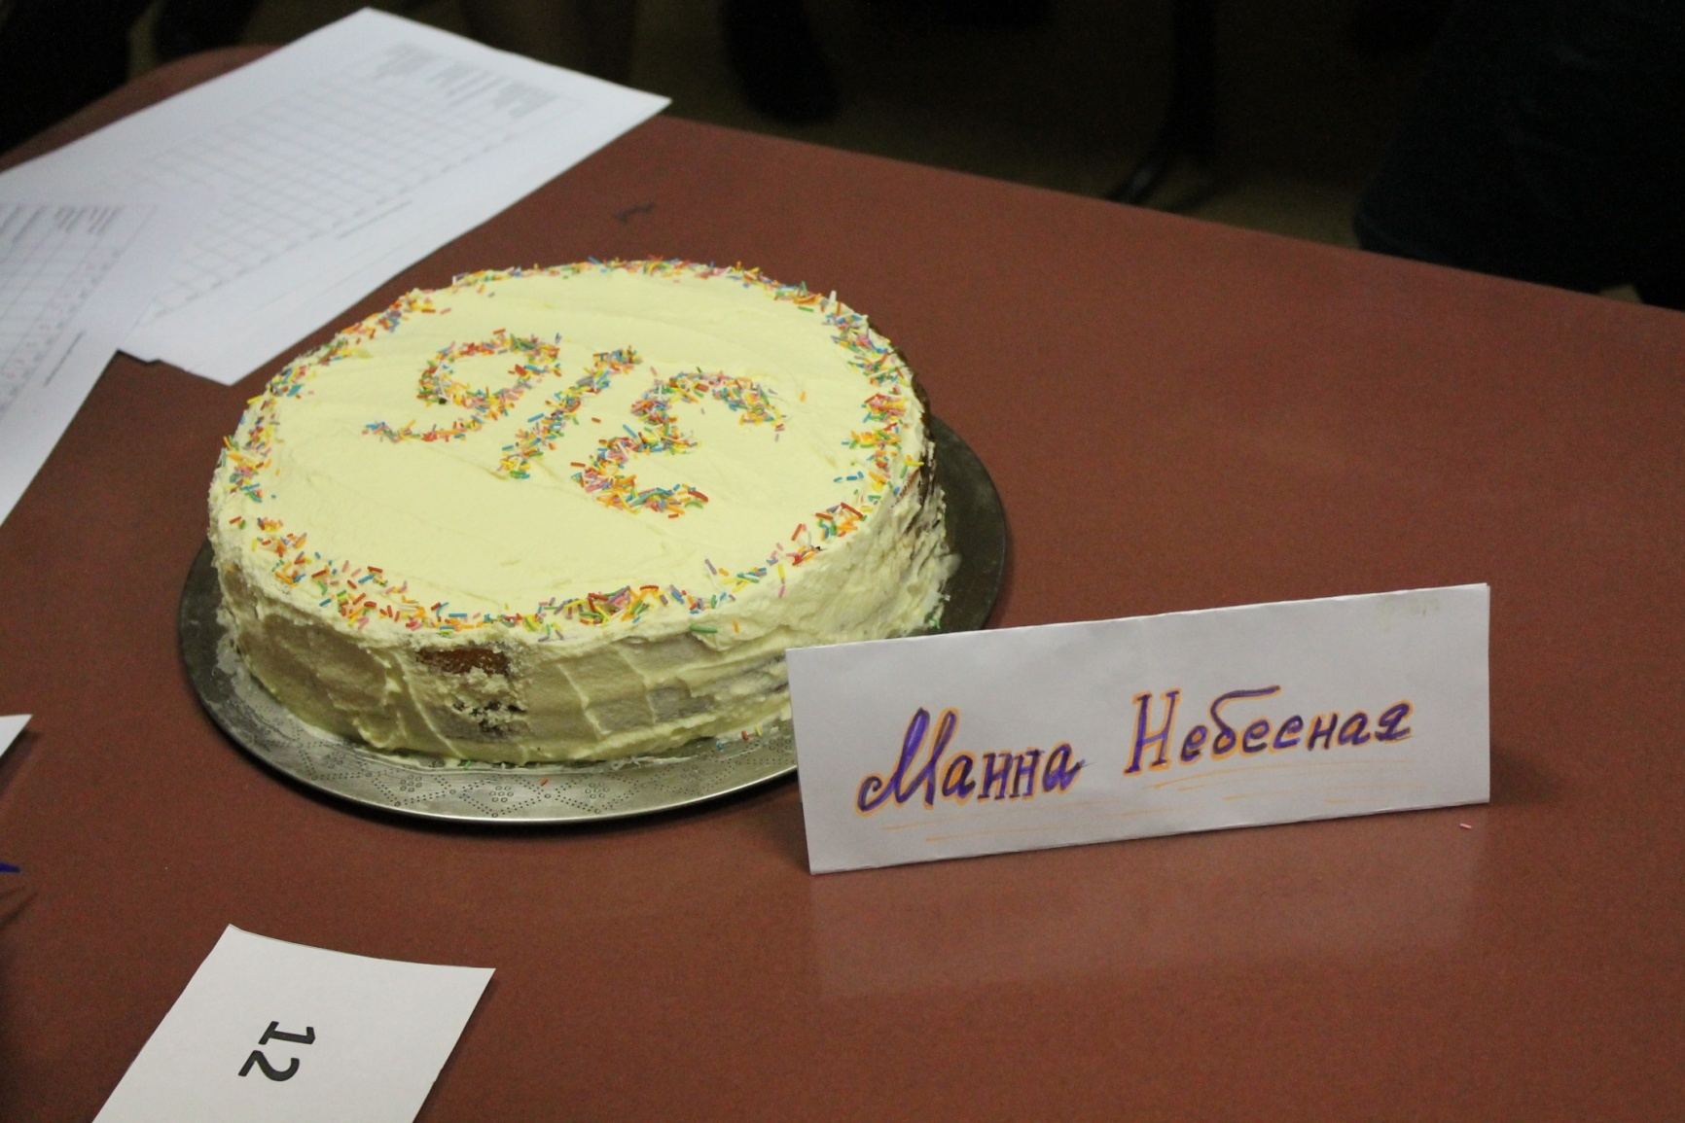
Победитель номинации «Самый сытный торт»

Slide 25
Спасибо участникам

